Slide 1



Aplikasi Perkantoran
PeTIK 2 Jombang
Pesantren PeTIK II YBM PLN
Jl. KH. Bisri Syansuri RT/01 RW/05, Plosogeneng,
Kec. Jombang, Kabupaten Jombang, Jawa Timur

Slide 2
Penggunaan fungsi format dan fungsi aritmatika pada aplikasi pengolah angka.

Slide 3
Meformat angka
Angka adalah komponen paling penting dalam spreadsheet, bahkan bisa dikatakan lebih penting daripada teks maupun ilustrasi. Ada banyak pemformatan yang dapat dilakukan dan dapat diterapkan terhadap angka misalnya :
Meformat uang
Tentukan cell yang akan di berikan peformatan
Click kanan diatas cell tersebut kemudian tekan menu format cell

Slide 4
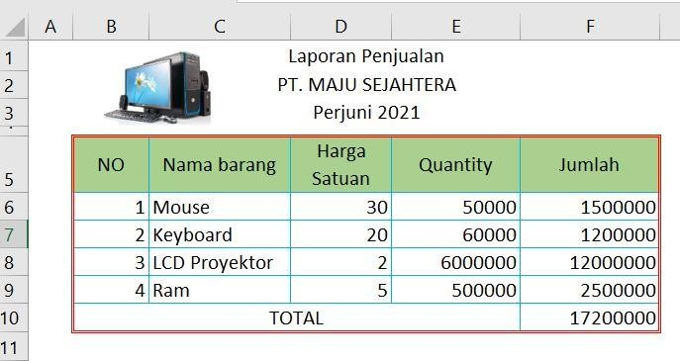
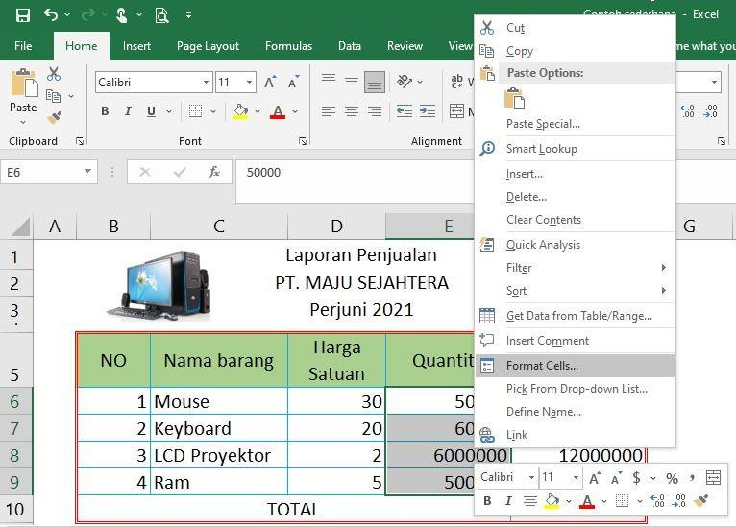
Menformat mata uang
Gambar : angka yang belum di format
Gambar : Menampilkan menu format cell

Slide 5
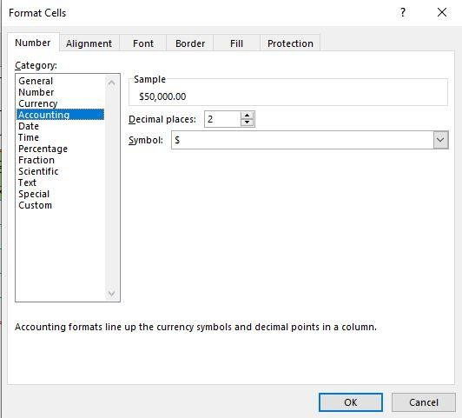
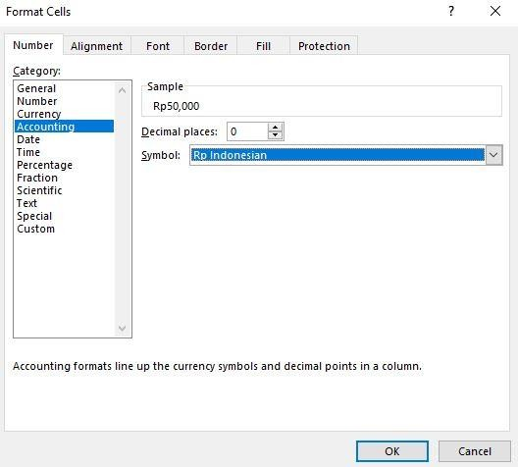
Meformat mata uang
Gambar : Mengatur perintah
Gambar : Format angka dengan accounting

Slide 6
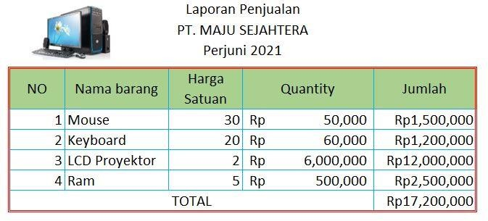
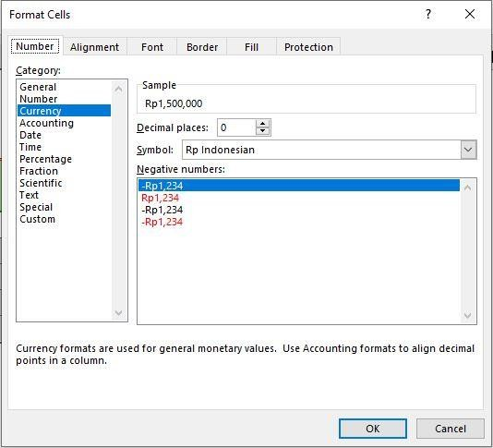
Hasil peformatan mata uang
Gambar : Hasil format
Gambar : Hasil format dengan currency

Slide 7
Memformat mata uang (accounting & currency)
NO | Perihal | Accounting | Currency
1. | Tampilan | Mata uang (Rp) Akan rapih | Mata uang (Rp) akan menyesuaikan dari angka yang di ketik dan akan rapat ke angka
2. | Decimal place | Menentukan berapa jumlah tempat decimal yang ingin di tampilkan diangka tersebut | Menentukan berapa jumlah tempat decimal yang ingin di tampilkan diangka tersebut
3. | Symbol | Mata uang yang akan di gunakan, jika kita menyeting dalam Indonesia maka defaultnya adalah Rupiah. Namun jika tidak maka bisa kita atur pada regional setting. | Mata uang yang akan di gunakan, jika kita menyeting dalam Indonesia maka defaultnya adalah Rupiah. Namun jika tidak maka bisa kita atur pada regional setting.

Slide 8
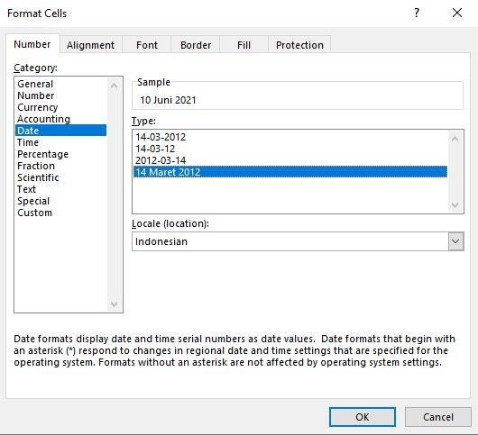
Meformat tanggal
Angka juga bisa diformat menjadi tanggal. Hal ini bisa kita lakukan menggunakan Langkah- Langkah berikut :
Click cell atau range tertentu
Isikan dimana hari, bulan, dan tahunnya dipisahkan dengan menggunakan tanda slash (garis miring”/”).
Click kanan diatas cell atau range tersebut lalu ilih menu format cells
Pilih tab number lalu pilih item date di list box category di sebelah kiri
Gambar : Jendela Format data

Slide 9
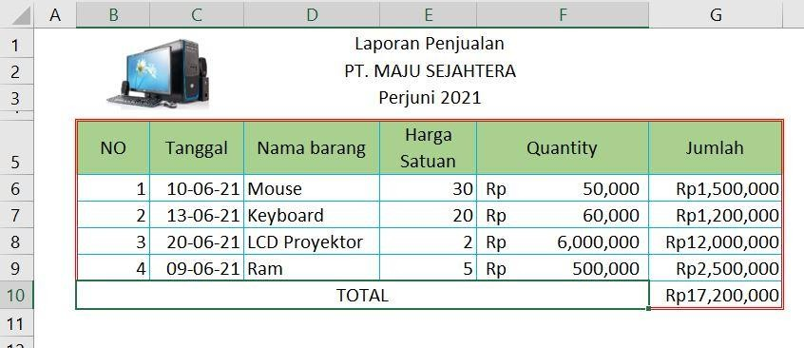
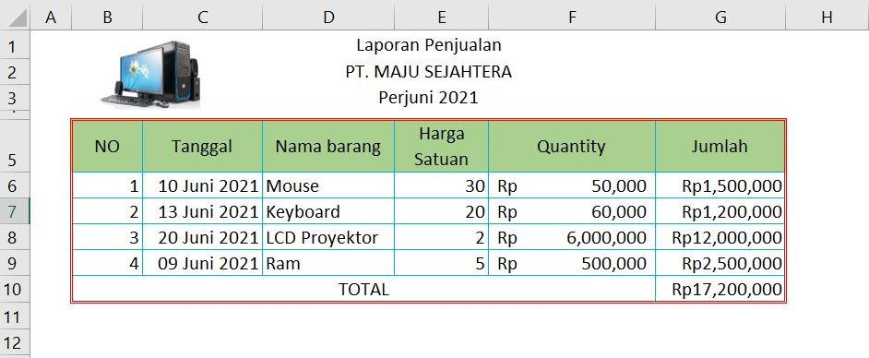
Meformat tanggal
Gambar : Sebelum di format tanggal
Gambar : setelah di format tanggal

Slide 10
Cara meformat Waktu
Waktu diperlukan untuk bekerja dalam membuat spreadsheet Langkah-Langkah peformatan angka menjadi waktu adalah :
Pilihlah cell atau range
Isikan angka yang akan dijadikan waktu, cara menuliskannya adlah Jam :Menit:detik, 1
jam berati 60 menit, dan 1 menit adalah 60 detik, coba isikan angka “10:180”
Click kanan dan pilih menu cells
Di tab number, pilih item time di listbox category disebelah kiri
Disebelah kanan, kita bisa menentukan tipe pemformatan, time di listbox type, ada 3
tipe peformatan time yang bisa diterapkan di worksheet kita.
Pilih lokasi di combo box locale (location) dengan Indonesia
Digroup sample, kita bisa melihat hasil peformatan yang kita lakukan . Tekan tombol ok untuk menerapkan atribut peformatan waktu.

Slide 11
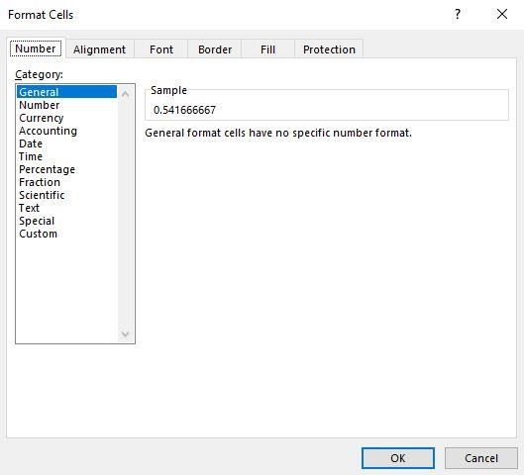

Meformat waktu
Gambar : Contoh Pengaturan time
Gambar : Pemformatan time di jendela format cell

Slide 12
Meformat persentase
Format persentase memungkinkan kita untuk menampilkan angka dalam bentuk persen atau per seratusan. Kemampuan excel untuk meformat angka dalam bentuk persen sangat penting mengingat penulisan persen lazim diperlukan di dunia bisnis dan perkantoran. Cara meformat persentase di excel adalah :
Pilihlah cell atau range di worksheet
Isikan dengan angka-angka yang akan diformat menjadi bentuk persentse
Click kanan di cell atau range tersebut lalu pilih menu format cell
Di jendela format cells pilih item percentage di combobox category

Slide 13
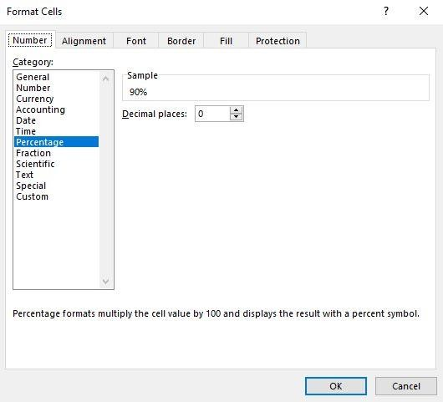
Meformat persentase
Disebelah kanan pada numericupdown decimal places, kita bisa menentukan jumlah decimal di belakang angka.
Di jendela sample, kita dapat melihat hasil pembuatan persentase sesuai dengan atribut peformatan yang telah dipilih. Tekan tombol ok untuk menerapkan semua peformatan tersebut.
Gambar : Format Persentase di jendela format cell

Slide 14
Meformat pecahan
Bilangan pecahan lazimnya ditampilkan dalam bentuk decimal menggunakan koma, misalnya 11/2 yang ditulis dalam bentuk 1,5. Apabila kita ingin memformat pecahan ke dalam bentuk pecahannya, kita bisa mengikuti Langkah-Langkah berikut :
Pilih cell atau range
Isikan bilangan pecahan yang diinginkan
Click kanan diatas cell atau range tersebut lalu pilih menu format cells
Pilih item fraction di listox category
Pilih category peformatan pecahan yang ingin kita terapkan terhadap angka yang terdapat pada cell atau range, lalu tekan ok

Slide 15
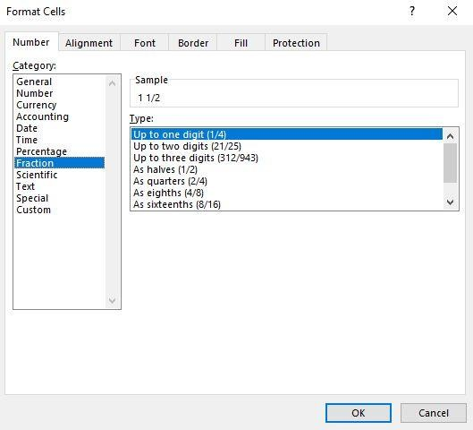
Jendela format cells dengan pilihan fraction
Gambar : Format fraction di jendela format cell

Slide 16
Memformat teks
Sebuah angka seringkali diperlakukan seperti teks disebuah dokumen spreadsheet. Apabila kita ingin menjadikan angka kita diperlakukan seperti teks, kita bisa meformat angka tersebut dengan peformatan teks. Langkah-langka memformat angka sebagai teks adalah :
Pilih cell atau range dimana terdapat angka yang ingin di format sebagai teks
Tekan tombol format cell di group number pada tab home
Click pada item teks di listbix category lalu tekan ok untuk membuat angka kita menerima pemformatan teks.

Slide 17
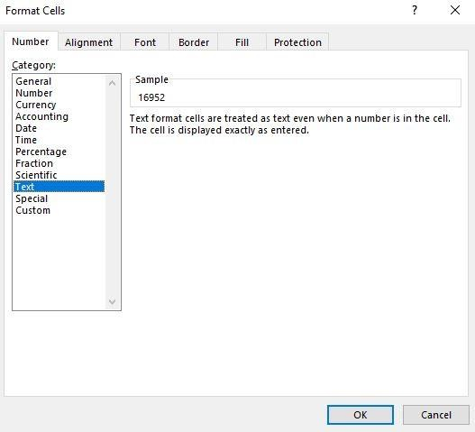
Format teks untuk angka
Gambar : Format teks di jendela format cell

Slide 18
Memformat spesial
Selain format-format yang bersifat umum seperti diatas, excel juga memungkinkan kita melakukan peformatan special seperti peformatan nomor menurut negara-negara tertentu, misalnya social security number, Zip code diamaerika serikat, noor telpon di inggris dll.
Peformatan special ini di lakukan dengan cara :
Pilih cell atau range yang ingin diberikan format khusus
Pilih tombol format cells di group number pada tab home
Dilistbox sebelah kiri, tekan item special, lalu pilihlah negara di groupbox locale (location)

Slide 19
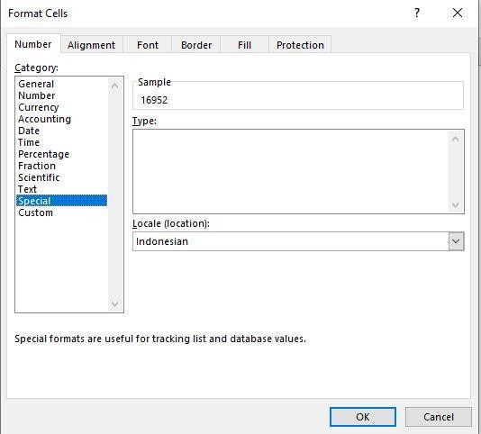
Memformat spesial
Pilihlah tipe peformatan yang sesuai dengan negara bersangkutan.
Ok
Gambar : Format special di jendela format cell

Slide 20
Memformat custom
Pemformatan custom memungkinkan kita membuat pemformatan sendiri sesuai dengan keinginan kita. Cara pembuatannya adalah :
Click kanan yang hendak kita format
Di tab number click item cutom di listbox cateogy
Lalu disebelah kanan pilihlaj jenos peformatan custom yang telah tersedia . Tipe-tipe peformatan cutom ini dapat kita edit sesuai dengan keinginan kita
Kita dapat menambahkan beberapa hal di peformatan yang sudah ada misalnya string teks berupa “Jam”, “rupiah”, atau yang semisalnya.

Slide 21
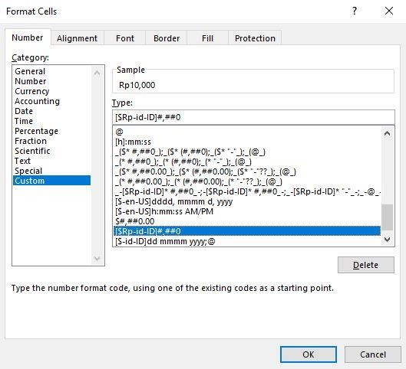
Memformat custom
Gambar : custom di jendela format cell

Slide 22
Bekerja dengan menggunakan fungsi Aritmatika
Salah satu fasilitas software spreadsheet sejak awal mula diciptakan adalah kemampuannya untuk menghitung angka. Formula adalah persamaan yang melakukan penhitungan nilai di worksheet, formula di excel dimulai dengan tanda =, misalnya untuk membuat formula yang mengalikan dengan 3 dengan 4 adalah : =4*3
Fungsi aritmatika digunakan untuk melakukan operasi dasar matematika, seperti penambahan (+), penguruangan (-), perkalian (*) atau pembagian (/) serta pemangkatan (^).

Slide 23
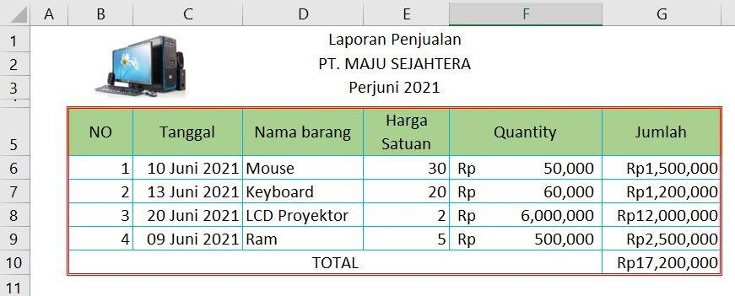
Contoh menggunakan fungsi aritmatika
Ini di dapat dengan menggunakan formula E6 *F6
Gambar : contoh menggunakan aritmatika

Slide 24
Thank You

